Slide 1
«От рыцарей до солдат»
1. Какое оружие связано с именем Дамокла?
- меч;
- лук;
- сабля;
- копье.
2. Что, согласно обычаю, в знак примирения индейцы
делали с оружием?
- топили;
- закапывали;
- дарили врагу;
- вешали на деревья.
3. Какое оружие в случае промаха возвращается к владельцу?
- томагавк;
- ятаган;
- бумеранг;
- арбалет
4. Каким, согласно крылатому выражению, бывает отважный и смелый рыцарь?
- без кола и двора;
- без страха и упрека;
- без руля и колес;
- без царя в голове.

Slide 2
5. Что должен был сделать рыцарь во время турнира, чтобы показать свое бесстрашие?
- поднять забрало;
- повернуться к сопернику спиной;
- отбросить щит.
- сойти с коня;
6. Какую часть тела древнерусского воина защищала бармица?
- плечи;
- шею;
- локти;
- бедра.
7. Что военнослужащие чистят при помощи шомпола?
- одежду;
- обувь;
- оружие;
- уши.
8. Как называется сумка или пояс с гнездами для ружейных патронов?
- патронника;
- патронаж.
- патронташ;
- патронник;

Slide 3
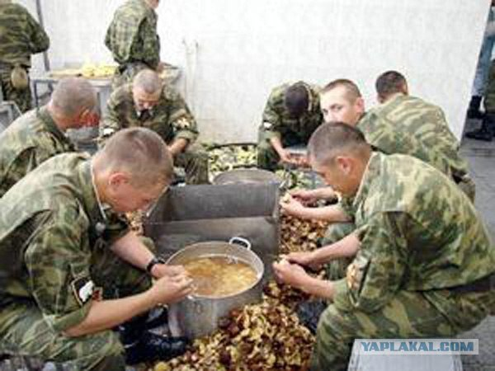
Наряд вне очереди

Slide 4
«Наша армия»
1. Как в просторечии называют солдатский вещевой мешок?
- семён;
- федот;
- сидор;
- фома.
2. Как называется солдатская шинель, свернутая в трубку и
связанная в кольцо для ношения через плечо?
- скатка;
- самокрутка;
- кручина;
- свиток.
4. Крест какого цвета изображен на полотнище Андреевского
флага?
- желтого;
- красного;
- голубого;
- зеленого.
5. Как в русской армии начала XX века называли
воспитанника военного училища?
- юнга;
- юниор;
- юнкер;
- юннат.

Slide 5
7. Какой из этих отечественных танков стал легендой Второй
мировой войны?
- Т-10;
- Т-34;
- Т-55;
- Т-62.
12. В какой из этих боевых единиц самый многочисленный
экипаж?
- в самолете-истребителе;
- в танке;
- в подводной лодке;
- в авианосце.
13. Какое имя получил в армии штурмовик СУ-25?
- «пчела»;
- «шмель»;
- «грач»;
- «альбатрос»
21. Военнослужащие каких войск называют себя «голубыми
беретами»?
- Внутренние войска;
- Морские войска;
- авиавойска;
- Танковые войска.

